Slide 1
Наш адрес в мире

Slide 2
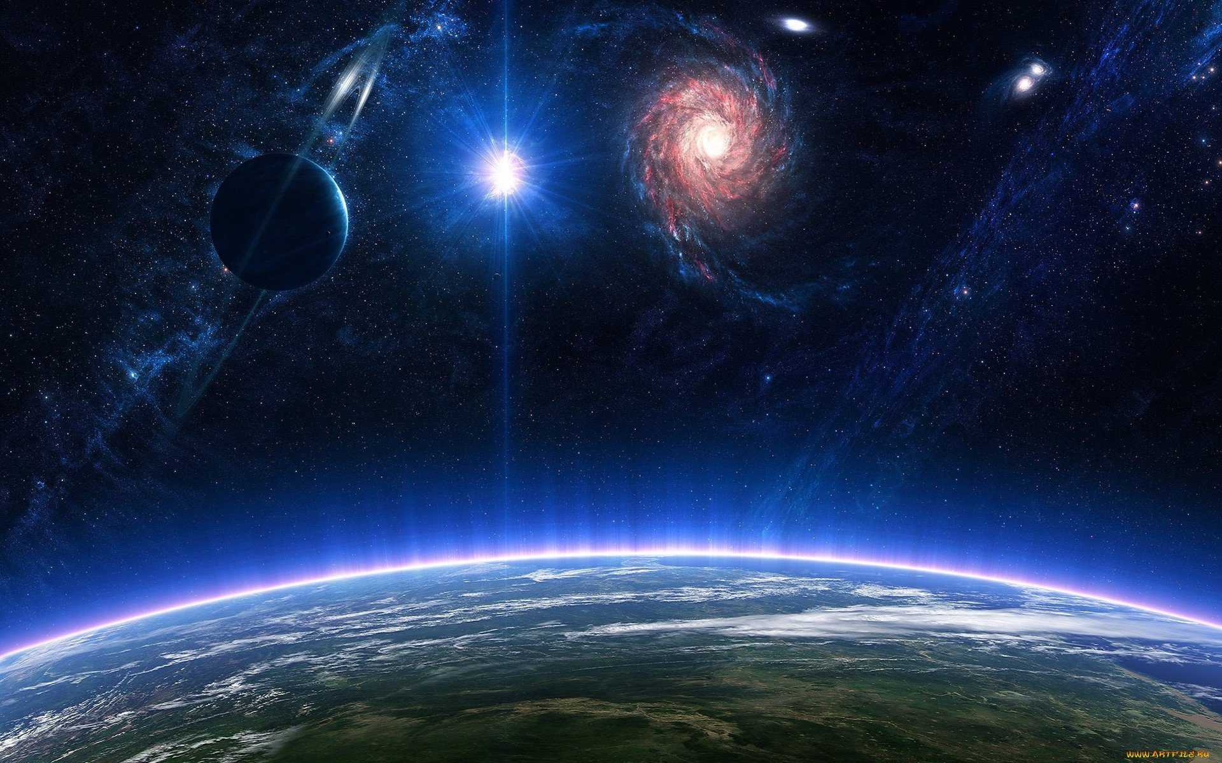
Вселенная

Slide 3
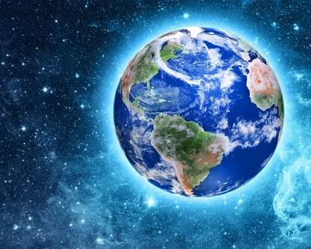

Slide 4
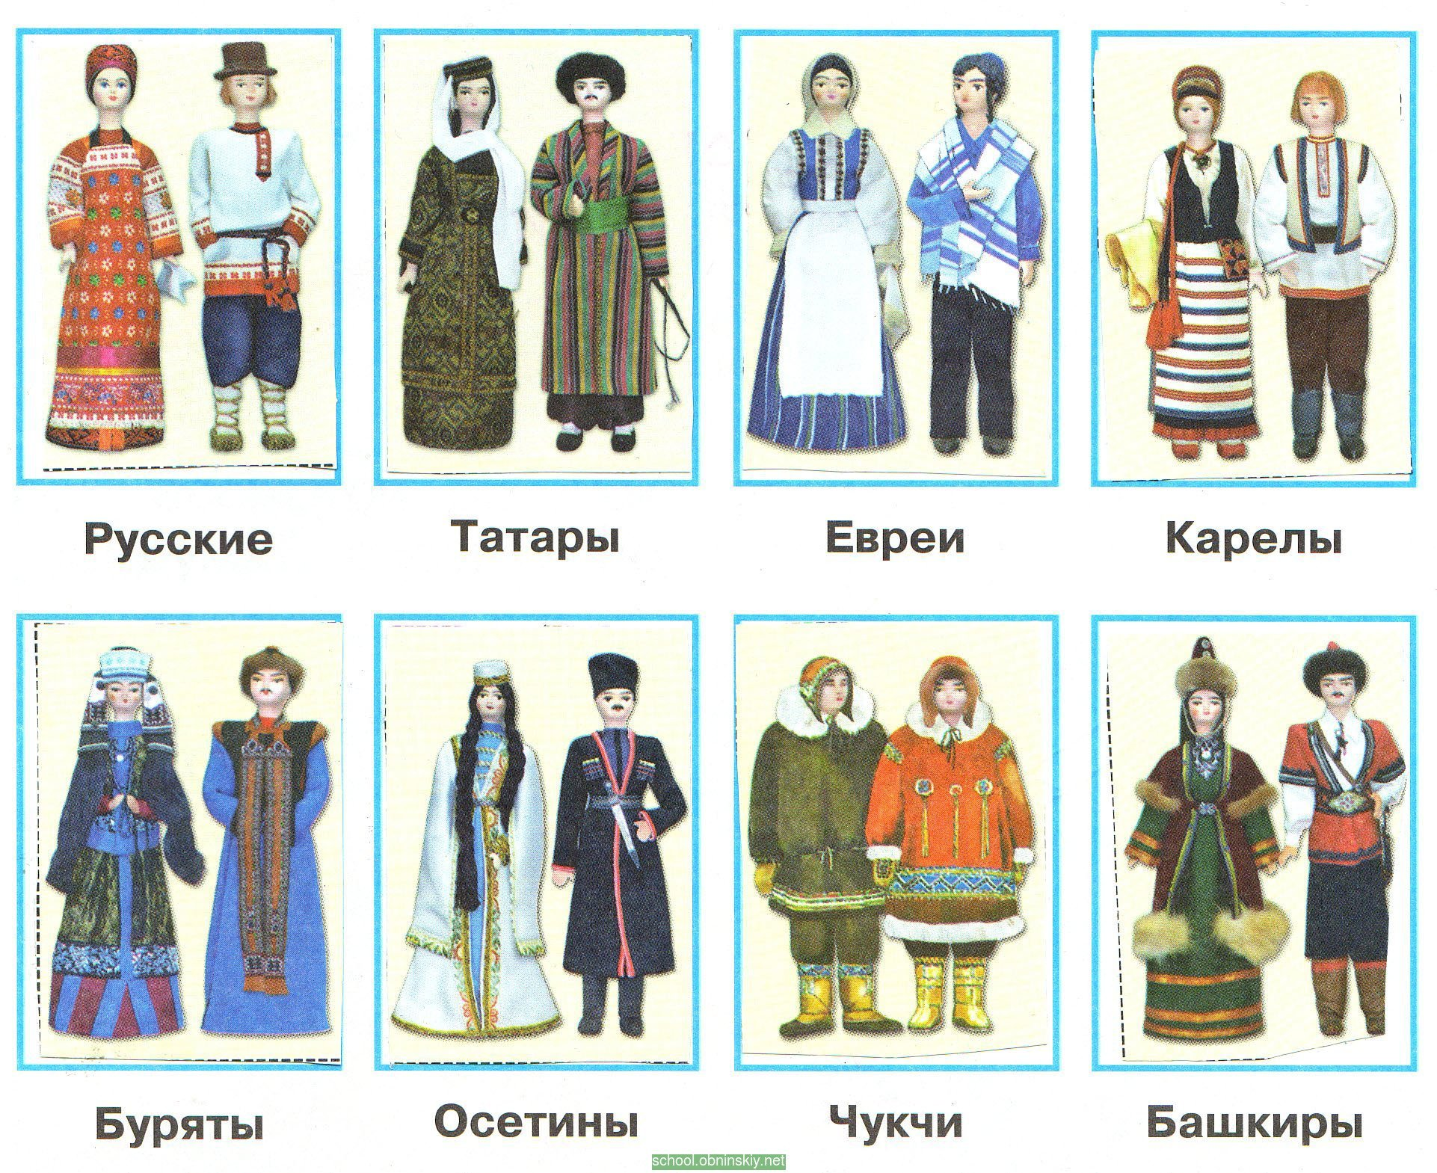

Slide 5
